Slide 1
SNOVA Multiplication on ARMv8
유튜브 주소: https://youtu.be/orR_OoyAJfw

Slide 2
SNOVA
SNOVA: Simple Noncommutative unbalanced Oil and Vinegar scheme with randomness Alignment
NIST PQC Additional Signature Round 1 제출된 알고리즘
다변수 기반 전자서명(1라운드 10개 제출)
UOV 스킴 기반(UOV 포함 6개 제출)
UOV: Unbalanced Oil and Vinegar: 1999년 공개된 다변수 기반 알고리즘
공개키가 큰 UOV 알고리즘의 단점을 상쇄하여 설계
UOV 기반 알고리즘 중 가장 작은 공개키 크기를 지님
다양한 보안 수준에 대해 서로 다른 파라미터 옵션을 제공
esk 9개, ssk 9개로 총 18개의 파라미터 옵션 제공
장점
구현이 간결하며 서명 생성 및 검증 속도가 상대적으로 빠름
단점
상대적으로 서명의 크기가 크며 공개키의 크기가 매우 큼

Slide 3
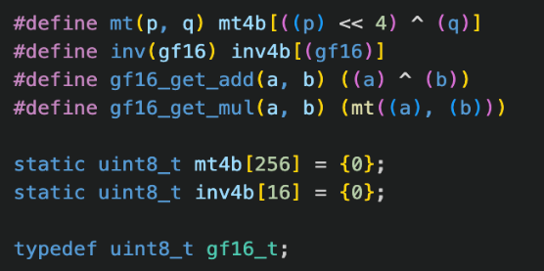
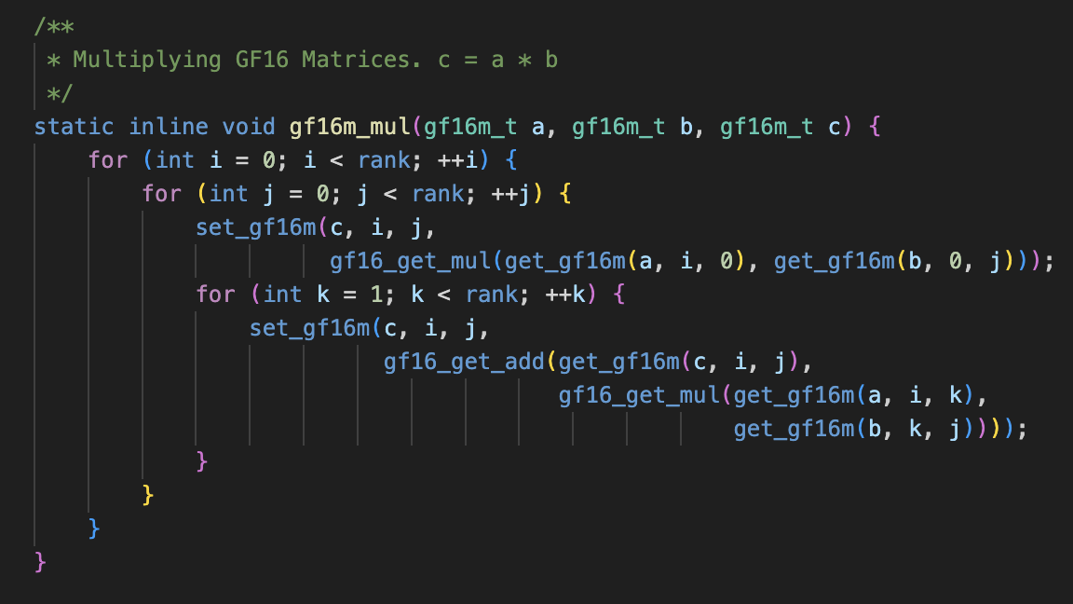
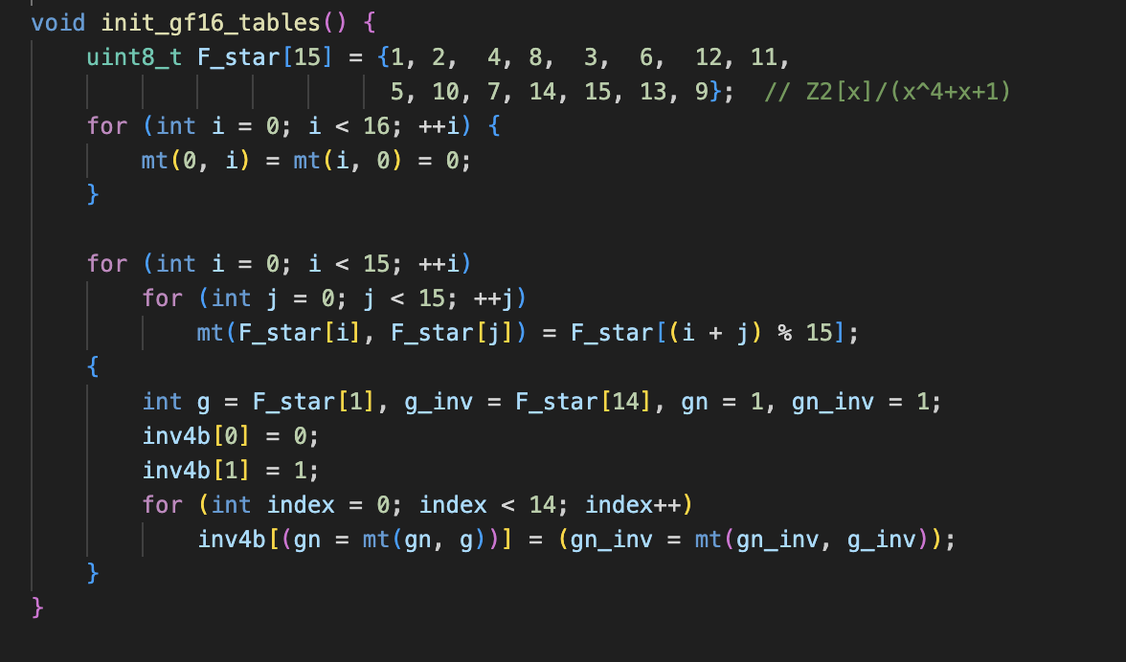
SNOVA 곱셈기
GF16 상에서의 a * b 연산 수행
룩업 테이블을 활용하여 연산 구현
16 * 16의 모든 경우의 수를 미리 계산한 테이블
인덱스를 계산해 값을 조회하는 방식의 구현
기약다항식(x⁴+x+1)에 의해 생성된 GF16 원소
룩업 테이블 초기화 과정
곱셈 테이블 생성 과정
각 원소의 곱셈 결과는 F_star 배열에서 두 인덱스의 합을 15로 모듈러 연산하여 얻은 값
역원 생성 과정

Slide 4
SNOVA 곱셈기
X
=
i 루프: a행렬의 요소(행)를 반복
j 루프: b행렬의 요소(열)를 반복
행렬 곱셈
각 행렬의 첫 번째 요소간의 곱셈
e.g. a[0][0] * b[0][0]
각 행렬의 2,3,4 번째 요소간의 곱셈
각 곱셈 결과를 누산하여 결과 도출

Slide 5
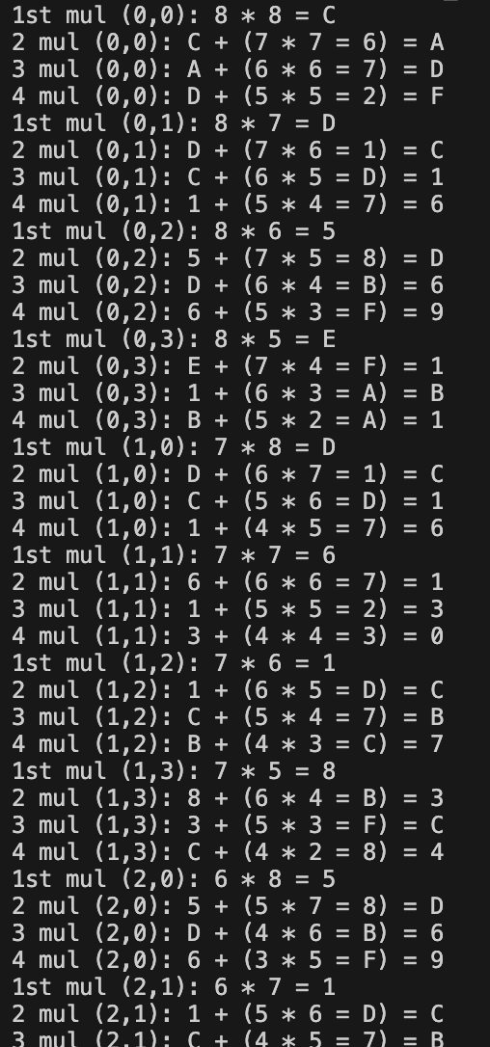
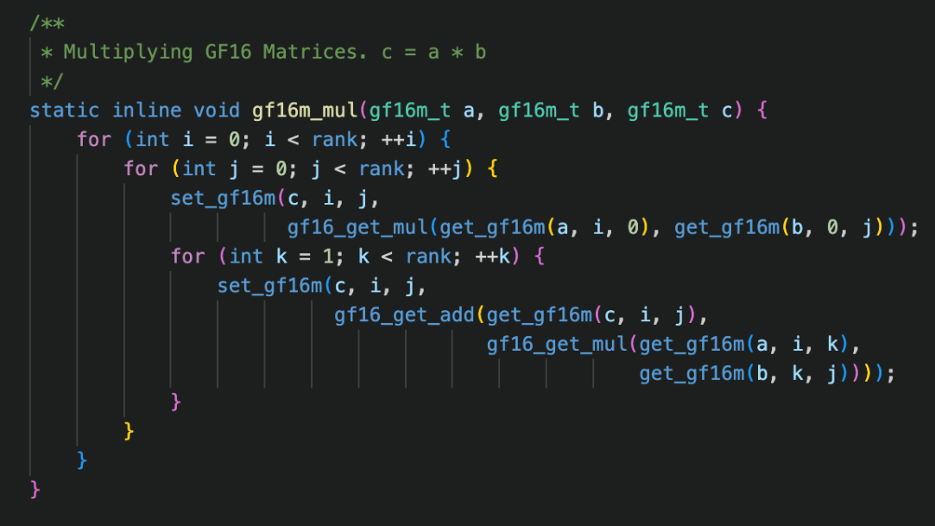
SNOVA 곱셈기
GF16 상에서의 곱셈 진행
기약다항식 사용
x⁴ + x + 1 = 0
연산 원리 예시
8 * 8 = C
8 -> 1000 -> x³
8 * 8 -> x³ * x³ = x⁶
x⁶ 을 기약다항식으로 나눈 나머지 계산
x⁴ + x + 1 = 0 -> x⁴ = -x -1 -> x⁴ = x + 1으로 치환 가능
x⁶ = (x² * x⁴) = (x² * (x + 1)) = x³ + x² -> 1100 -> C
7 * 6 = 1
7 -> 0111 -> x² + x + 1, 6 -> 0110 -> x² + x
7 * 6 -> (x² + x + 1) * (x² + x) = x⁴ + 2x³ + 2x² + x = x⁴ + x (2진수 연산이므로 2x³, 2x²은 0으로 취급 가능)
x⁴ + x를 기약다항식으로 나눈 나머지 계산
x⁴ + x = (x + 1) + x = 1

Slide 6
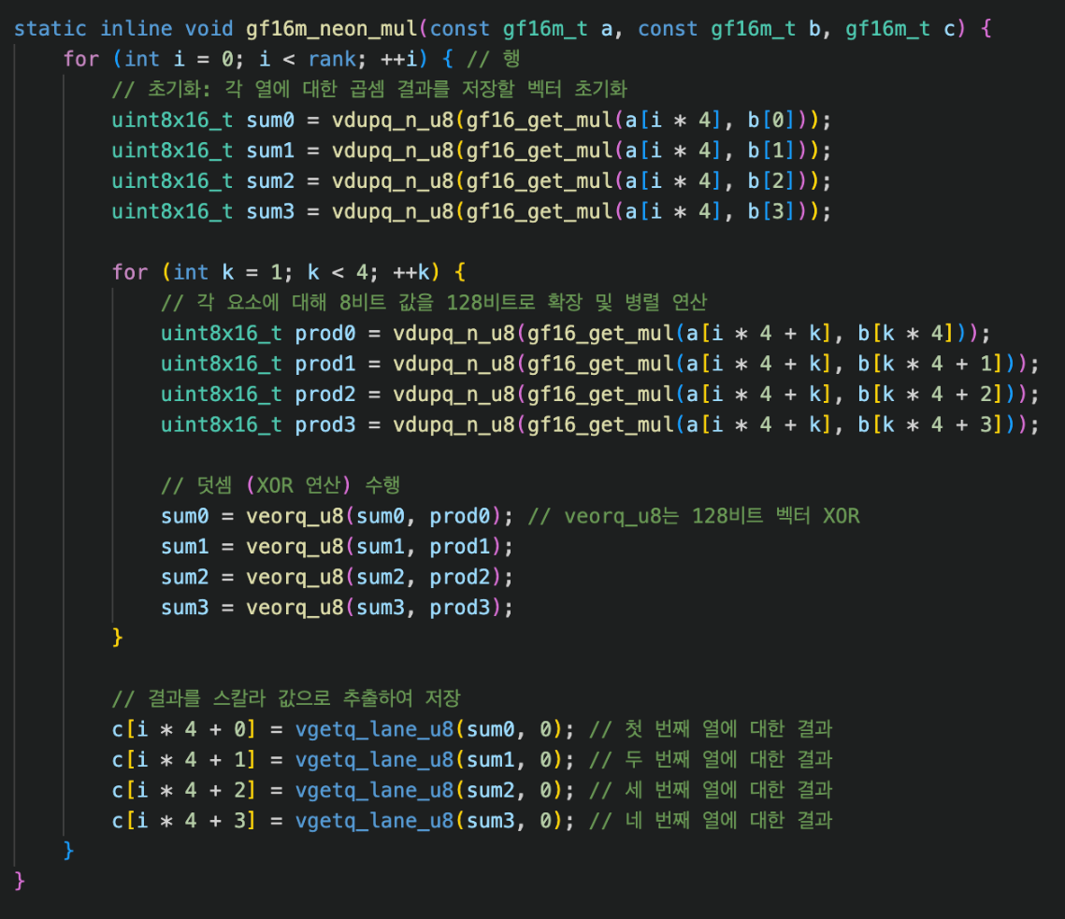
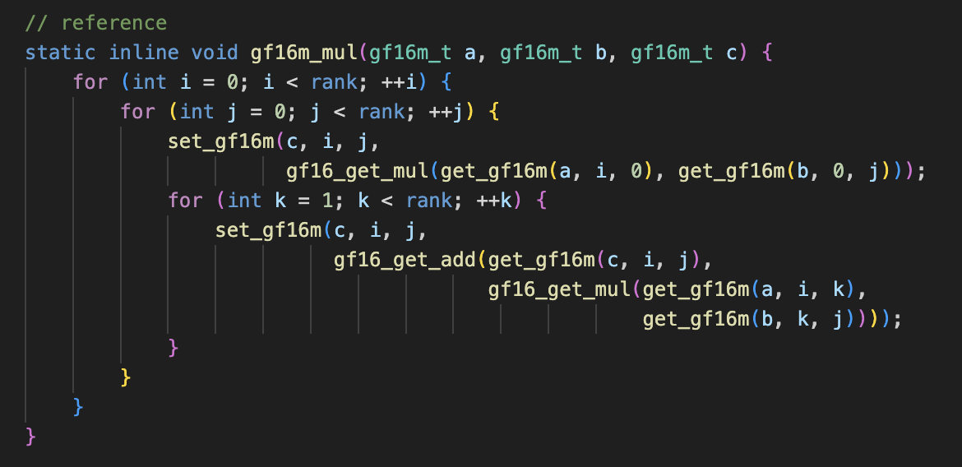
SNOVA 곱셈기 최적 구현 코드
X
=
NEON 인트린직 함수를 사용한 병렬 구현
1개의 행에 대해 4개의 열을 병렬 연산
128bit 벡터 레지스터에 32bit 열 4개를 넣어 병렬화
곱셈 연산은 인덱스만 계산 후 look up table 이용
gf16_get_mul 함수 사용하여 미리 계산되어있는 결과를 가져옴
X
=

Slide 7
SNOVA 곱셈기 최적 구현
ARMv8 NEON 인트린직 함수 활용
vdupq_n_u8(): 스칼라 값을 벡터화 하여 128bit 레지스터에 복사
8비트 값을 16개의 슬롯에 복사(128bit)
veorq_u8(): 128bit 벡터에 대해 XOR 연산 수행
128bit 벡터 레지스터 간 XOR 연산
vgetq_lane_u8(): 벡터에서 스칼라 값을 추출
결과를 스칼라 값으로 추출하여 저장

Slide 8
SNOVA 곱셈기 최적 구현 코드
16bit 4*4 행렬인 a, b를 곱해 c에 저장
rank는 행렬 크기(4), i는 행렬의 각 행을 의미
각 열(0~3)에 대한 곱셈 결과 저장할 벡터 초기화
이 구현은 a의 행과 b의 열에 대한 곱셈 수행
sum0,1,2,3은 b의 1~4 열에 대한 각 곱셈 결과 저장
각 행, 열에 대한 곱셈을 수행 후 누산하는 루프
8비트 값을 128비트 레지스터에 복사(16번)
확장된 레지스터를 이용해 8비트 단위 병렬 연산 가능
곱셈 결과를 누산하여 최종 결과를 계산
덧셈은 XOR로 수행
결과를 스칼라 값으로 추출하여 저장하는 단계

Slide 9
성능 측정
성능 측정 환경
H/W: Apple M2(8GB RAM)
IDE: Visual Studio Code 1.90.1
GCC: 14.0.3
최적화 레벨: O3
키 생성: 레퍼런스 대비 48.7% 성능 향상
서명 생성: 레퍼런스 대비 34.2% 성능 향상
서명 검증: 레퍼런스 대비 47.9%의 성능 향상
함수 | 레퍼런스 | 덧셈 최적화 | 곱셈 최적화 | 덧셈 + 곱셈 최적화
키 생성 | 4,049,105 | 3,294,436 | 3,392,110 | 2,077,540
서명 생성 | 16,379,266 | 15,476,262 | 11,802,266 | 10,780,592
서명 검증 | 12,148,060 | 10,700,197 | 7,646,975 | 6,324,007

